Slide 1
알 수 없는 패킷 프로토콜 분석 기법 제안
https://youtu.be/ZECLmvY1tLs

Slide 2
패킷 분석
하나 이상의 패킷 내용이나 메타 데이터의 조사
주요 패킷의 식별, 흐름 분석, 재현
분석도구
무료 오픈소스 : 와이어 샤크

Slide 3
패킷 분석 기법
패턴 매칭
캡처한 패킷에서 특정 값이 일치하는 것을 검색하여 주요 패킷 식별
프로토콜 필드 파싱
주요 패킷의 프로토콜 필드의 내용을 추출
패킷 필터링
프로토콜 메타 데이터의 필드 값을 기준으로 패킷을 구분

Slide 4
흐름 분석
관련 패킷들의 순서 조사
흐름 분석 기법
상호 통신과 흐름 목록
캡처된 패킷에서 모든 통신 흐름 또는 특정 흐름 목록화
흐름 추출
다량의 흐름을 분리하거나 의심스러운 흐름의 추가 분석을 위해 디스크에 저장
파일과 데이터 카빙
흐름을 재구성하여 파일이나 기타 흥미로운 데이터 추출(카빙)

Slide 5
목표
계층적 군집 분석과 순차 패턴으로 알 수 없는 패킷 분석
추후에 흐름분석까지 하여 프로토콜 분석
제안 기법으로 QUIC 패킷 분석

Slide 6
QUIC
Google의 Jim Roskind가 처음에 설계 한 범용 전송 네트워크 프로토콜. 2012 년에 구현 및 배포
QUIC는 TCP 연결과 거의 동일하지만 대기 시간이 크게 단축되는 것을 목표
QUIC는 손실 복구를 포함하지 않는 UDP를 기본으로 사용

Slide 7
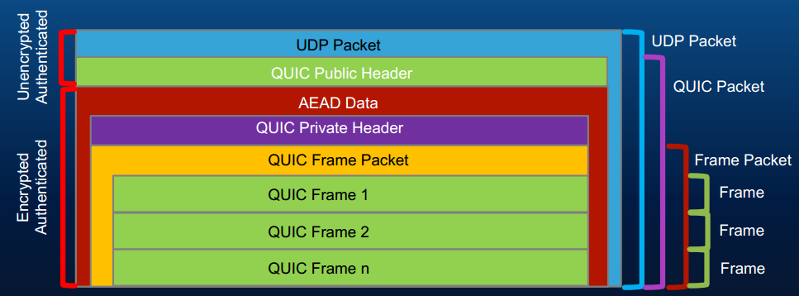
QUIC
페이로드가 암호화되어 보호됨

Slide 8
QUIC header
Long 헤더
1-RTT 키를 설정하기 전에 전송되는 패킷에 사용
Initial, handshake, retry
Short 헤더
1-RTT 키가 협상 된 후에 사용

Slide 9
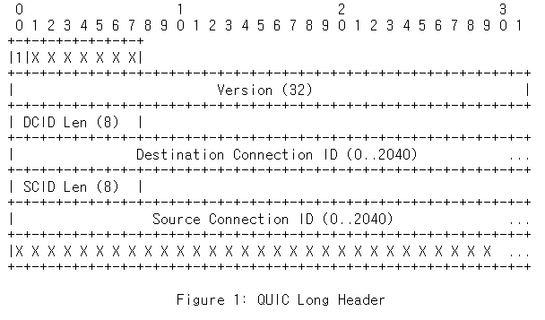
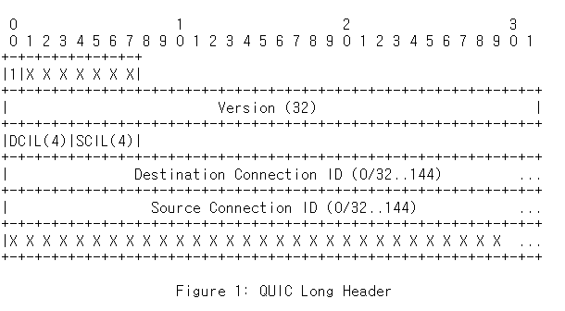
QUIC header
Long 헤더
1-RTT 키를 설정하기 전에 전송되는 패킷에 사용
Initial, handshake, retry
Quic/46
Version-Independent Properties of QUIC draft-ietf-quic-invariants-04

Slide 10
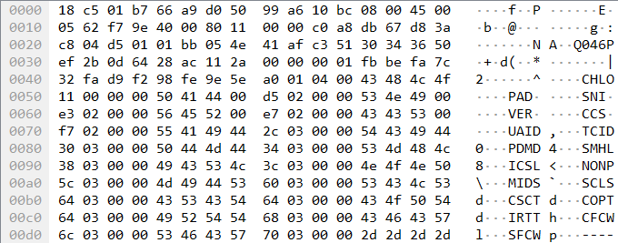
QUIC header(ClientHello)
왕복 handshake - 클라이언트가 client hello 보냄
Connection ID : ef2b0d6428ac112a
IP
UDP,
version
ClientHello

Slide 11
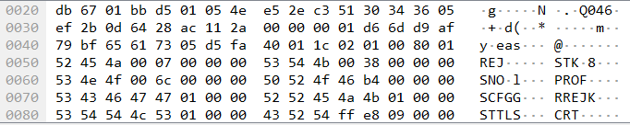
QUIC header(rejection)
왕복 handshake – 서버에서 소스 주소 토큰과 서버 인증서를 포함하여 클라이언트가 진행하는데 필요한 정보 보냄
Connection ID : ef2b0d6428ac112a

Slide 12
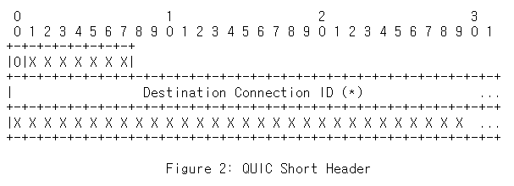
QUIC header
Short 헤더
1-RTT 키가 협상 된 후에 사용

Slide 13
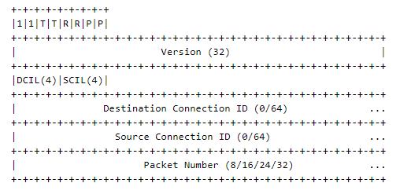
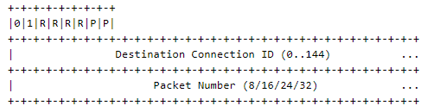
Google QUIC 46 version Header Format
Header Form(HF) : long header 일 경우 1, short header 일 경우 0
Fixed Bit (FB) : 1로 고정된 비트 0 값을 포함하는 패킷은 이 버전에서 유효한 패킷이 아님
Long Packet Type(T) :
Initial Packet(0), 0RTT Packet[1], Handshake Packet[2], Retry Packet[3](이 번에는 아직 사용 안함)
Reserved Bits (R) : 미래에 사용하기 위해 남겨둔 예비 필드 0으로 채워둠
Packet Number Length(P)
https://docs.google.com/document/d/1FcpCJGTDEMblAs-Bm5TYuqhHyUqeWpqrItw2vkMFsdY/edit#
https://tools.ietf.org/html/draft-mcquistin-quic-augmented-diagrams-00#section-6

Slide 14

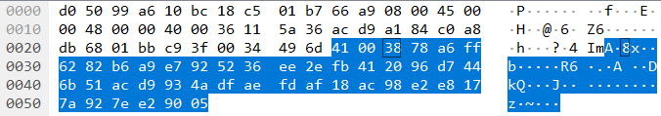
Google QUIC 46 version Header Format
Header Form(HF) : long header 일 경우 1, short header 일 경우 0
Fixed Bit (FB) : 1로 고정된 비트 0 값을 포함하는 패킷은 이 버전에서 유효한 패킷이 아님
Long Packet Type(T) :
Initial Packet(0), 0RTT Packet[1], Handshake Packet[2], Retry Packet[3](이 번에는 아직 사용 안함)
Reserved Bits (R) : 미래에 사용하기 위해 남겨둔 예비 필드 0으로 채워둠
Packet Number Length(P)
Pacet Number

Slide 15
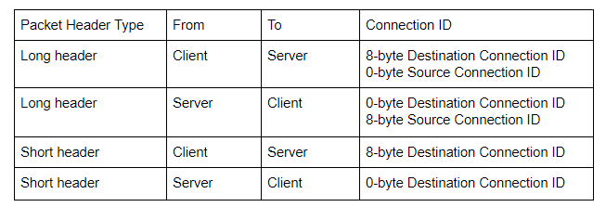
Google QUIC 46 version Header Format

Slide 16
알 수 없는 프로토콜 탐지 흐름
패킷
알고있는 프로토콜 제거
알 수 없는 프로토콜 찾기
유사한 패킷으로 분류
프로토콜이 여러 개일 경우 분류
패킷간 공통부분 탐색
고정적인 프레임 구분
나머지 부분 탐색
패킷 순서, 암호화 부분 등
패킷 패턴 분석
프로토콜의 흐름 분석

Slide 17
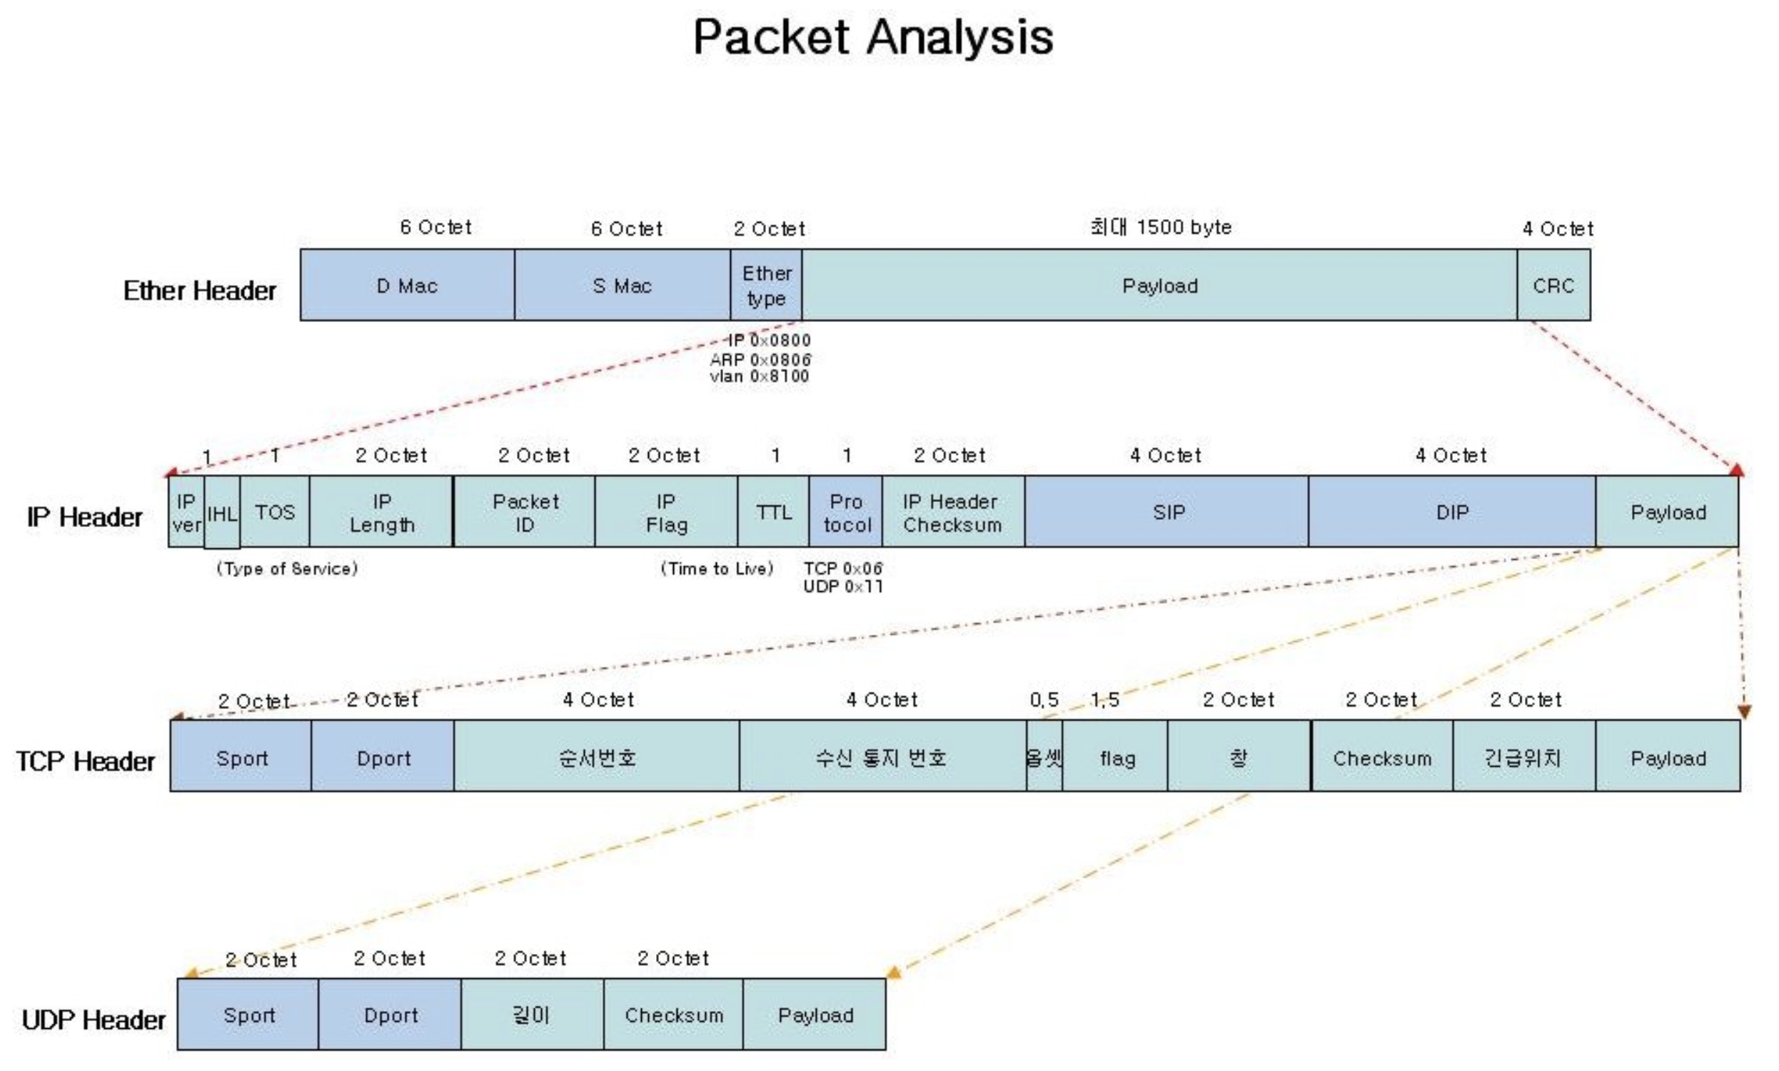
알고있는 프로토콜 제거
패킷
알 수 없는 프로토콜 찾기 -> 상위 계층 제거 payload 부분 추출
알고있는 프로토콜 제거
패킷의 계층적 구조
유사한 패킷으로 분류
패킷간 공통부분 탐색
나머지 부분 탐색
패킷 패턴 분석

Slide 18
유사한 패킷으로 분류
패킷
프로토콜이 여러 개일 경우 분류
계층적 클러스터링 기법 사용
알고있는 프로토콜 제거
유사한 패킷으로 분류
패킷간 공통부분 탐색
나머지 부분 탐색
패킷 패턴 분석

Slide 19
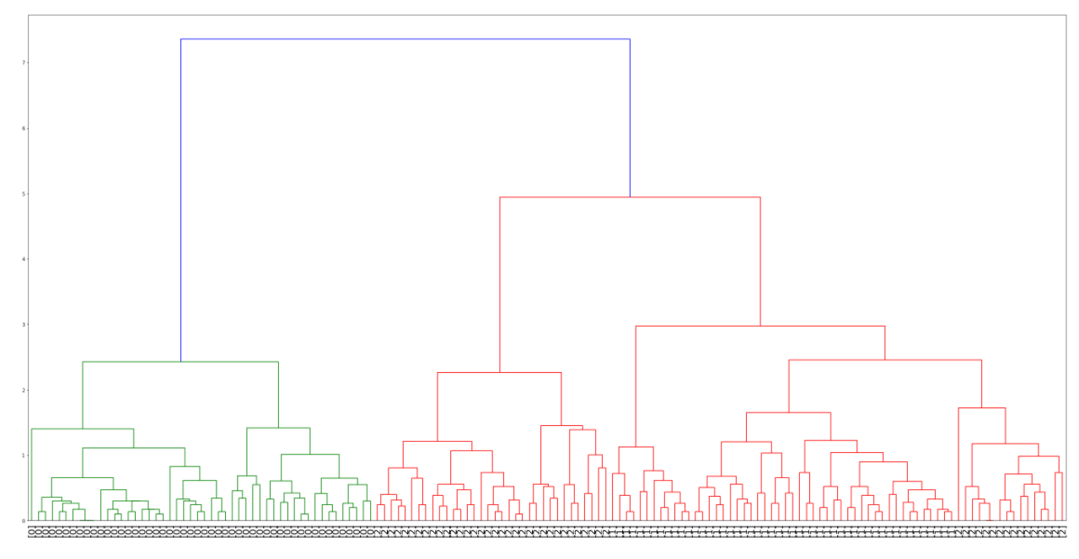
계층적 군집 분석(Hierarchical clustering)
비슷한 군집끼리 묶어 가면서 최종적으로는 하나의 케이스가 될 때까지 군집을 묶는 클러스터링 알고리즘
군집간의 거리를 기반으로 클러스터링을 하는 알고리즘이며, K Means와는 다르게 군집의 수를 미리 정해주지 않아도 됨

Slide 20
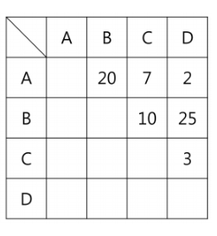
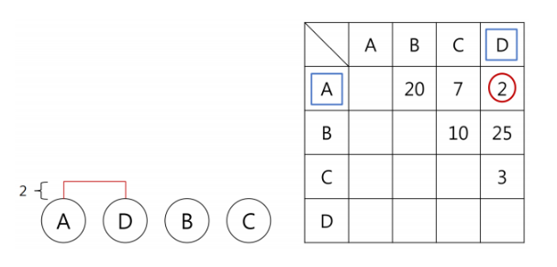
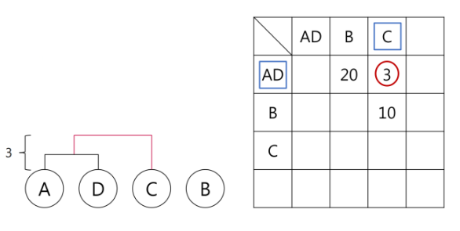
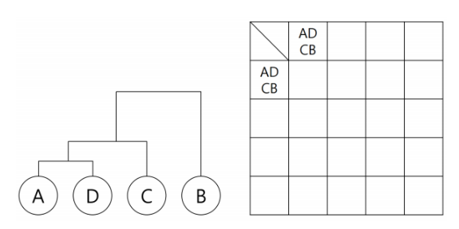
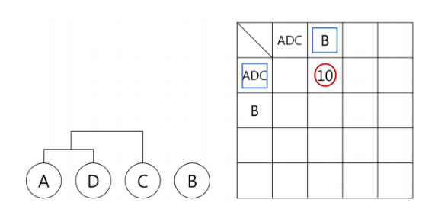
계층적 군집 분석(Hierarchical clustering)
Notes:
거리는 수가 작을 수록 가깝고 클수록 멀다. -> A와 D의 거리가 2로 가장 가깝고, B와 D의 거리가 가장 멈
가장 가까운 집단을 묶는다. -> A와 D를 하나로 묶어줌.
그렇다면 나머지 값들과의 거리는?? 어떻게 할 것인가?
3) 가장 가까운 개체와 군집 간의 거리
최단 연결을 사용했을 때 나머지 프로세스 진행
AD 그룹과 B의 거리는 20, AD 그룹과 C의 거리는 3 -> C 선택

Slide 21
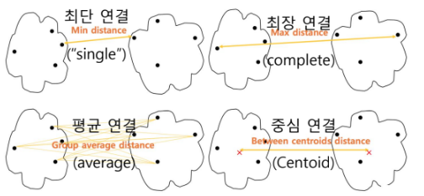
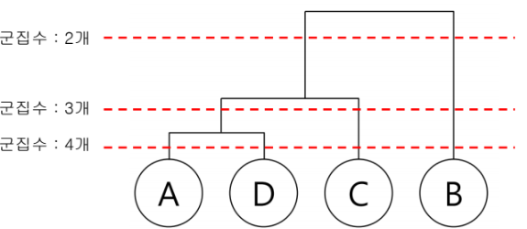
계층적 군집 분석(Hierarchical clustering)
single (최단연결) : 가장 가까운 개체끼리 연결
complete (최장연결): 가장 먼 개체끼리 연결 (보수적으로)
average (평균연결) : 모든 점들을 모두 연결하여 평균 계산함. 속도가 느려질 수 있지만 이상치에 덜 민감할 수 있다.
centroid (중심연결): 군집의 중심을 잡아 거리를 계산. 평균보다 계산 양이 적어져 더 빠를 수 있음.
하나의 군집이 형성되면 그 군집에 속한 개체들은 항상 같은 군집에 속함 -> 수정하지 못함

Slide 22
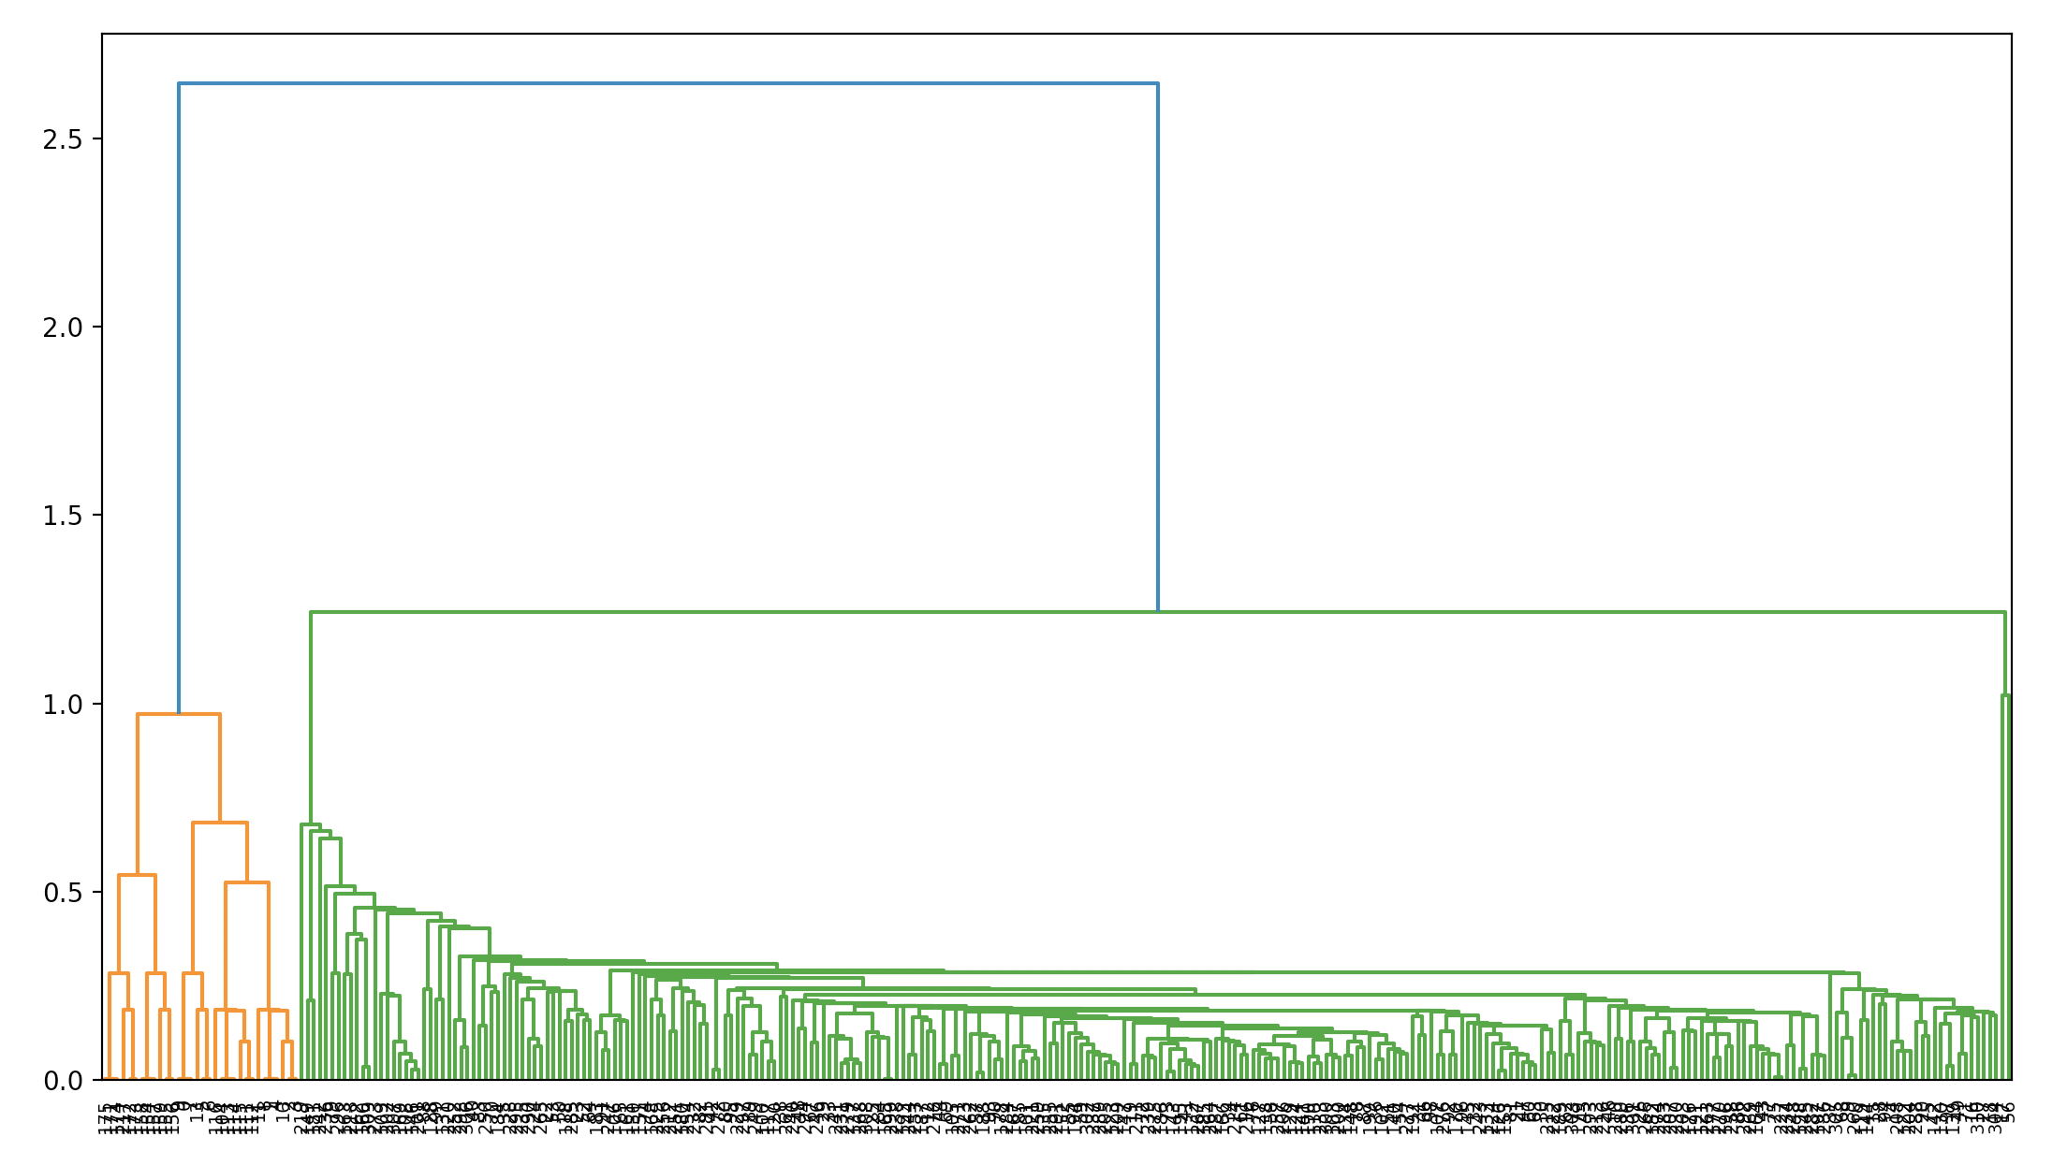
계층적 클러스터링 적용
311개의 QUIC 패킷 계층적 클러스터링 적용
32개의 Long 헤더와 279개의 Short 헤더 구분

Slide 23
패킷간 공통부분 탐색
패킷
패킷 구조 분석 위해서 유사한 패킷의 공통부분을 탐색
순차패턴분석 (Sequence Pattern Analysis) 사용
알고있는 프로토콜 제거
유사한 패킷으로 분류
패킷간 공통부분 탐색
나머지 부분 탐색
패킷 패턴 분석

Slide 24
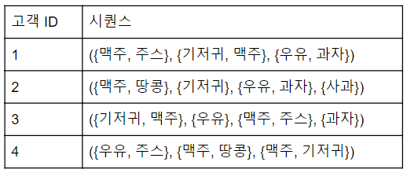
순차적 패턴 분석
순차 패턴 마이닝(sequential pattern mining)은 대량의 데이터에 숨겨진 “순차적 패턴”을 찾는 분석방법
연속하여 일어나는 패턴을 찾는데 유용한 방법으로, 커머스 분야에서 고객이 어떤 순서로 제품을 구매하는지 분석 활용

Slide 25
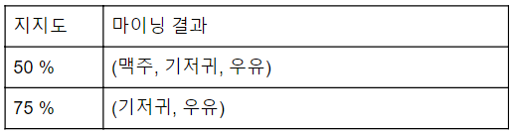
순차적 패턴 분석
순차 패턴 마이닝에서는 패턴의 빈번함을 정의하기 위해 지지도(support)라는 척도를 사용하는데, 지지도란 전체 시퀀스 중 특정 패턴을 포함하는 비율입니다.
사용자가 지지도 값을 정하면, 이 값도 큰 지지도를 가진 패턴을 순차 패턴 알고리즘이 찾습니다. 이렇게 큰 지지도 값을 가진 패턴을 빈번한 패턴(frequent pattern)이라고 합니다.

Slide 26
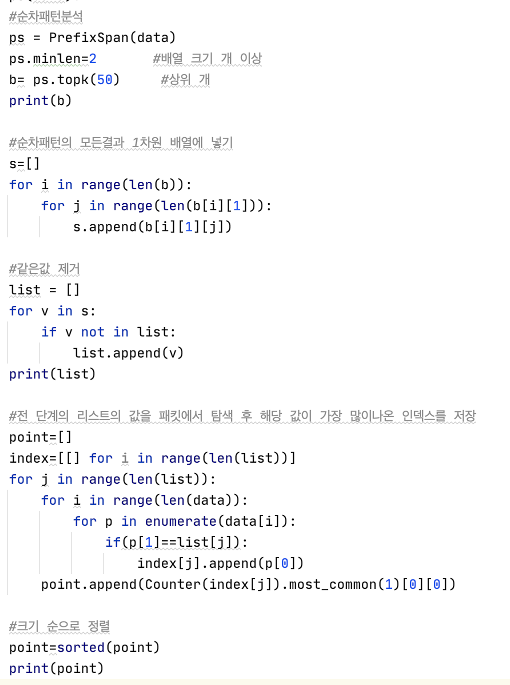
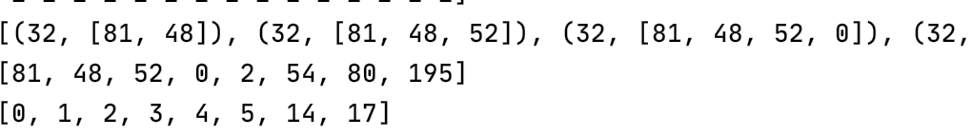
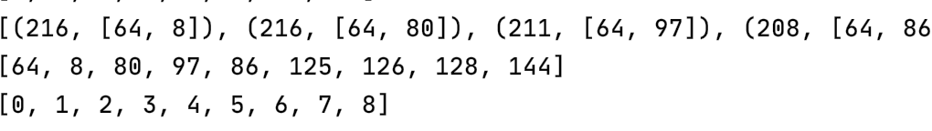
순차 패턴 적용

Slide 27
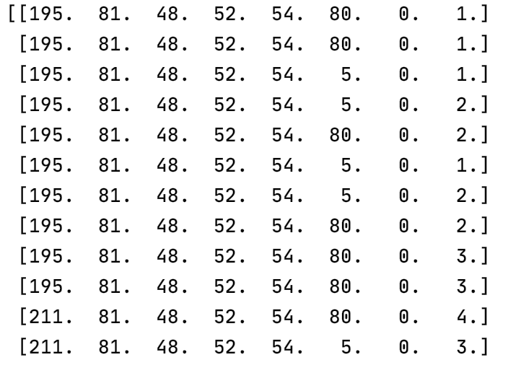
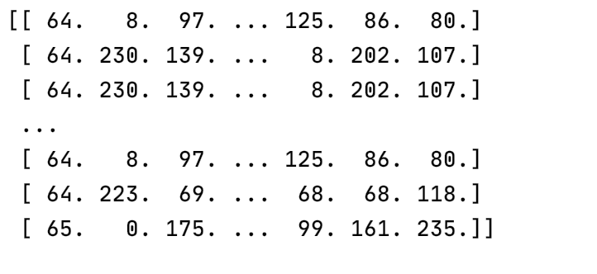
순차 패턴 적용

Slide 28
추후 작업
패킷
알고있는 프로토콜 제거
유사한 패킷으로 분류
패킷간 공통부분 탐색
나머지 부분 탐색
패킷 순서, 암호화 부분 등
패킷 패턴 분석
프로토콜의 흐름 분석

